Slide 1

شب لیله الرغائب
کاری از امیرحسین مراد

Slide 2

شب لیله الرغائب
ولین شب ماه رجب لیلة الرغائب نامگذاری شده است که می توان در این هنگام حاجات خود را از خداوند طلب نمود. در دین اسلام میان شب‌ ها و روزهای سال، ایامی وجود دارند که نسبت به آن‌ها توجّه و تأکید خاصی شده است و حتی برای آن ها اعمالی نیز آمده است و ارزشمندی بعضی از ایام و لیالی مورد اتفاق همه مسلمین است. مانند شب و روز مبعث ولی بعضی از این زمان‌ها دارای بار ارزشی هستند و لیلة الرغائب از جمله شب هایی است که یکی از شب های ارزشمند و پر فضیلت است که برای آن اعمالی نیز برشمرده اند. علّت این که شب جمعه اول ماه رجب را لیلة الرغائب نامیده‌اند این است که این شب از اهمیت و فضیلت زیادی برخوردار است و برای آن شب، اعمالی ذکر شده است که هر کس آن‌ها را به جا بیاورد إن شاء الله حاجت‌های او برآورده خواهد شد و این شب از شب‌های معدودی است که از اهمیت و فضیلت خاصّی برخوردار است.

Slide 3

اعمال شب لیله الرغائب
رسول خدا (ص) اعمالی را برای این شب بیان فرمود: «روز پنج‌شنبه اول ماه را روزه می‌گیری. چون شب جمعه فرا رسید، میان نماز مغرب و عشاء ۱۲ رکعت نماز می‌گزاری (هر دو رکعت به یک سلام) و در هر رکعت از آن، یک مرتبه سوره «حمد» و سه مرتبه «إنا انزلناه» و ۱۲ مرتبه «قل هو الله احد» را می‌خوانی. پس از اتمام نماز ۷۰ مرتبه می‌گویی: «أللّهُمَّ صَلِّ عَلی مُحَمَّد النَّبِیِّ الاُْمِّیِّ وَ عَلی آلِهِ» آنگاه به سجده می‌روی و ۷۰ بار می‌گویی: «سُبُّوحٌ قُدُّوسٌ رَبُّ الْمَلائِکَةِ وَ الرُّوحِ» سپس سر از سجده برمی‌داری و ۷۰ بار می‌گویی: «رَبِّ اغْفِرْ وَ ارْحَمْ وَ تَجاوَزْ عَمّا تَعْلَمُ، إِنَّکَ أنْتَ العَلِیُّ الاْعْظَمُ» بار دیگر نیز به سجده می‌روی و ۷۰ مرتبه می‌گویی: «سُبُّوحٌ قُدُّوسٌ رَبُّ الْمَلائِکَةِ وَ الرُّوحِ» آن‌گاه حاجت خود را می‌طلبی که ان‌شاءالله برآورده خواهد شد.

Slide 4
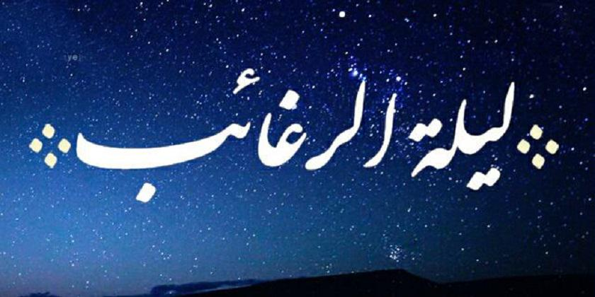
فضیلت شب لیله الرغائب
اولین شب جمعه ماه رجب که ماه ریزش رحمت الهی است، «لیلة الرغائب» خوانده می‌شود، «رغائب» جمع رغیبه به معنای پاداش‌های بسیار ارجمند و سَمین و گران‌سنگ است، البته به معنای چیزی که مورد رغبت و میل و به معنای عطا و بخشش فراوان از آن یاد می‌شود. همچنین «لیلة الرغائب» یعنی شبی که میل و توجه به عبادت و بندگی در آن فراوان است و بندگان خوب و شایسته خداوند دراین شب تمایل زیادی به رفتن به در خانه خداوند و ارتباط و انس با معبود خویش دارند، در این شب عطا و بخشش خداوند فراوان است و بندگان مخلص خداوند با روی آوردن به بارگاه قدس ربوبی و خاکساری در برابر عظمت حق شایسته دریافت انعام و عطا و بخشش بیکرانه حق می‌شوند.درباره اهمیت این شب، پیامبر اکرم (ص) فرموده‌اند: از اولین شب جمعه در ماه رجب غافل نشوید؛ زیرا شبی است که فرشتگان آن را «لیلة الرغائب» می‌نامند، این نامگذاری به این جهت است که هنگامی که مقداری از شب گذشت، هیچ فرشته‌ای در آسمان‌ها و زمین نمی‌ماند مگر اینکه در کعبه و اطراف آن جمع می‌شوند.

Slide 5

تا مطالب بعد بدرود!
امیدوارم از این مطالب لذت کافی را برده باشید!
منابع من:
خبرگزاری دانشجو
پارسناز
موسسه تحقیقات و نشر معارف اهل بیت علیهم السلام
ایسنا
بدرود

